Slide 1
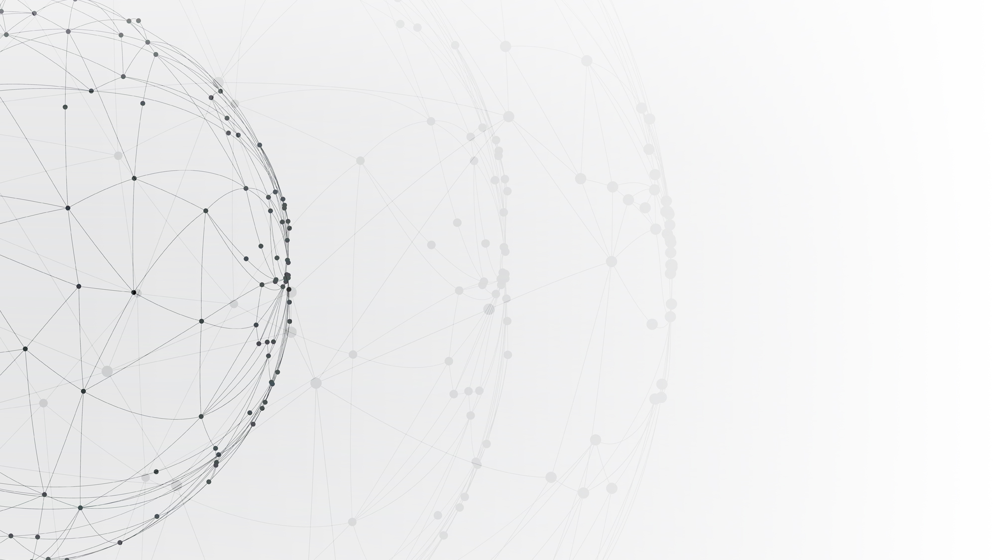
莫比乌斯反演/杜教筛
张子龙

Slide 2
积性函数的定义
若f(n) 的定义域为正整数域，值域为复数，即f:ℤ+→ℂ，则称f(n)为数论函数。
若f(n)为数论函数，且f(1)=1，对于互质的正整数p,q有f(p⋅q)=f(p)⋅f(q)，则称其为积性函数。
若f(n) 为积性函数，且对于任意正整数p,q都有f(p⋅q)=f(p)⋅f(q)，则称其为完全积性函数。
点击此处添加标题
在此输入相关文字，在此输入相关文字，在此输入相关文字在此输入相关文字，在此输入相关文字，在此输入相关文字， 在此输入相关文字，在此输入相关文字，在此输入相关文字在此输入相关文字，在此输入相关文字，在此输入相关文字，

Slide 3
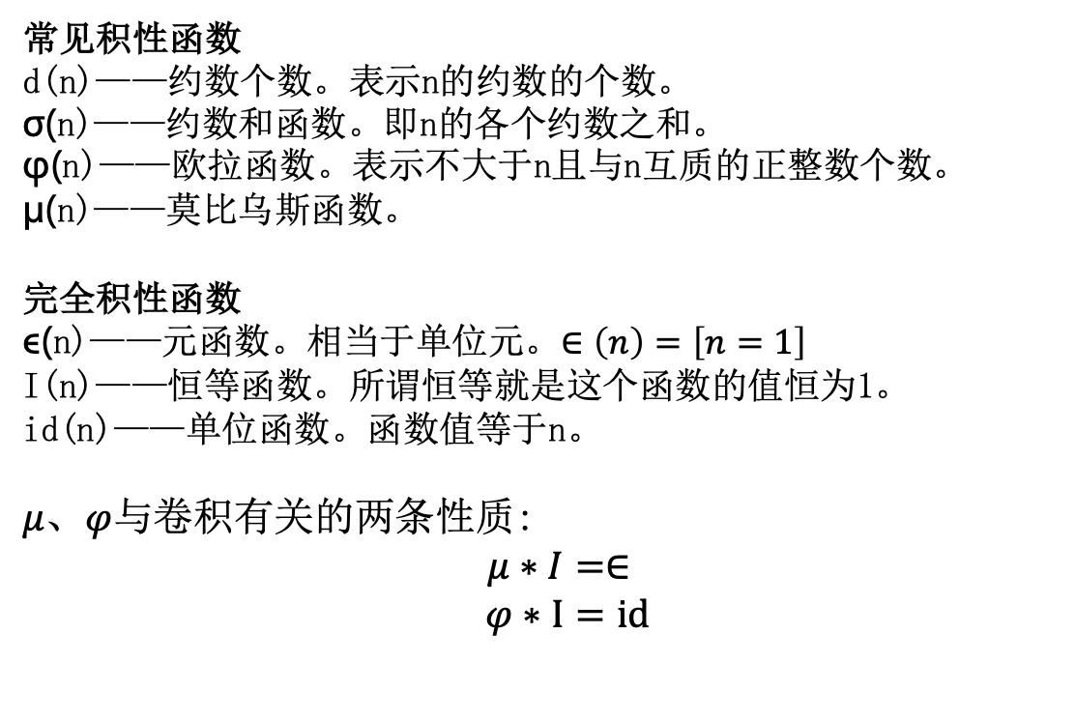
积性函数
常见积性函数
d(n)——约数个数。表示n的约数的个数。
σ(n)——约数和函数。即n的各个约数之和。
φ(n)——欧拉函数。表示不大于n且与n互质的正整数个数。
μ(n)——莫比乌斯函数。
完全积性函数
ϵ(n)——元函数。相当于单位元。$∈\left(n\right)=\left[n=1\right]$
I(n)——恒等函数。所谓恒等就是这个函数的值恒为1。
id(n)——单位函数。函数值等于n。
$μ、φ$与卷积有关的两条性质:
$$μ∗I=∈$$
$φ∗I=id$
点击此处添加标题
在此输入相关文字，在此输入相关文字，在此输入相关文字在此输入相关文字，在此输入相关文字，在此输入相关文字， 在此输入相关文字，在此输入相关文字，在此输入相关文字在此输入相关文字，在此输入相关文字，在此输入相关文字，

Slide 4
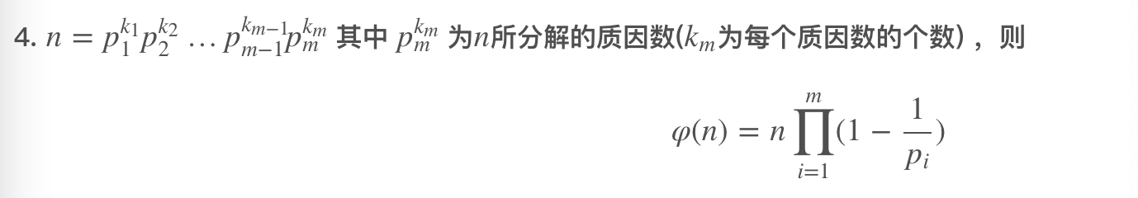
欧拉函数
1. 对于任意一个质数 p ,φ(n)=n−1 2. 当 gcd(n,m)=1时,φ(nm)=φ(n)φ(m)
点击此处添加标题
在此输入相关文字，在此输入相关文字，在此输入相关文字在此输入相关文字，在此输入相关文字，在此输入相关文字， 在此输入相关文字，在此输入相关文字，在此输入相关文字在此输入相关文字，在此输入相关文字，在此输入相关文字，

Slide 5
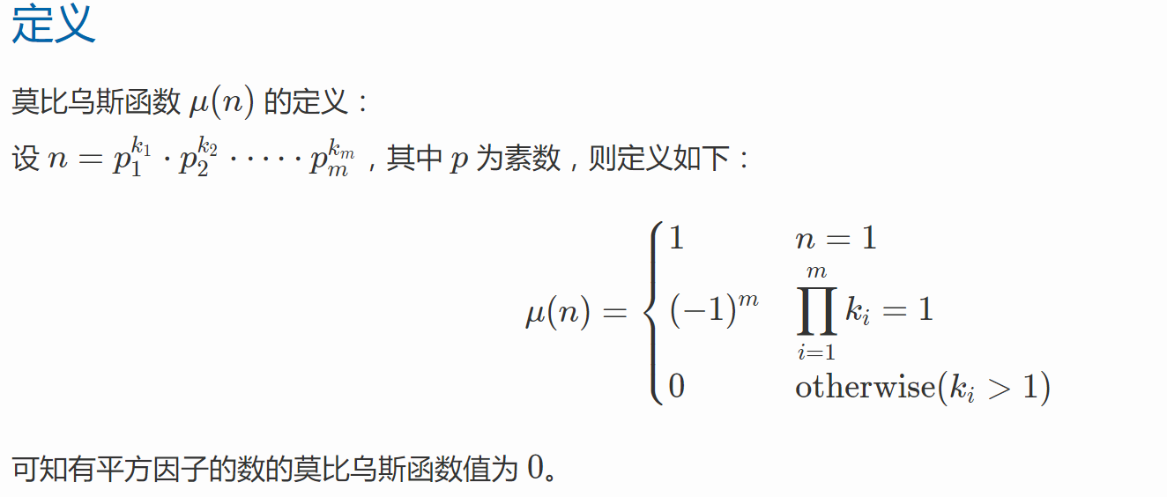
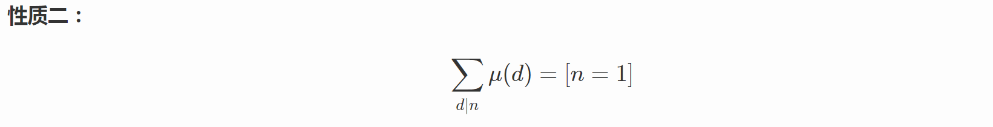
莫比乌斯函数
点击此处添加标题
在此输入相关文字，在此输入相关文字，在此输入相关文字在此输入相关文字，在此输入相关文字，在此输入相关文字， 在此输入相关文字，在此输入相关文字，在此输入相关文字在此输入相关文字，在此输入相关文字，在此输入相关文字，

Slide 6
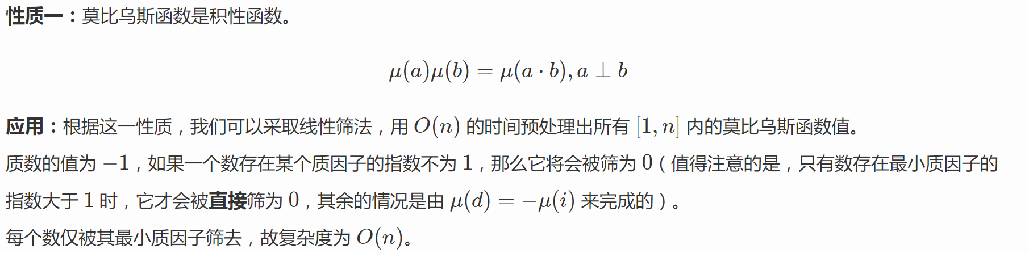
莫比乌斯函数性质
点击此处添加标题
在此输入相关文字，在此输入相关文字，在此输入相关文字在此输入相关文字，在此输入相关文字，在此输入相关文字， 在此输入相关文字，在此输入相关文字，在此输入相关文字在此输入相关文字，在此输入相关文字，在此输入相关文字，

Slide 7
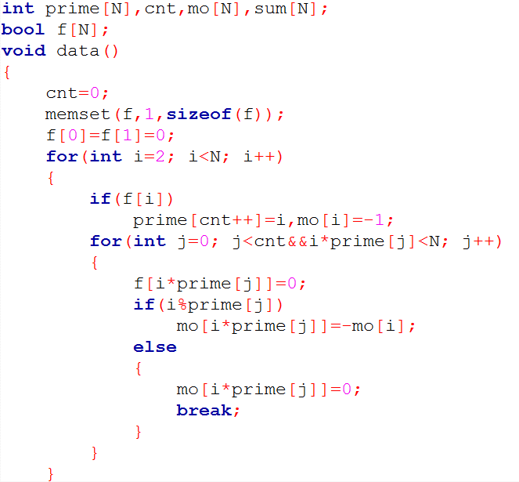
莫比乌斯代码
点击此处添加标题
在此输入相关文字，在此输入相关文字，在此输入相关文字在此输入相关文字，在此输入相关文字，在此输入相关文字， 在此输入相关文字，在此输入相关文字，在此输入相关文字在此输入相关文字，在此输入相关文字，在此输入相关文字，

Slide 8
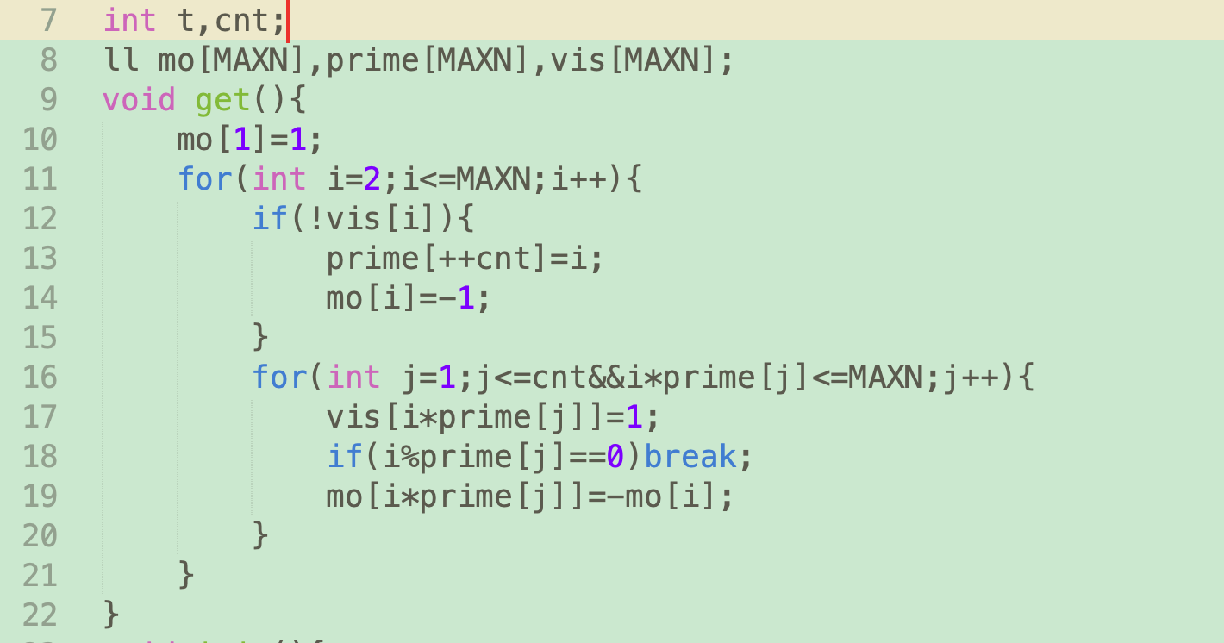
莫比乌斯代码
点击此处添加标题
在此输入相关文字，在此输入相关文字，在此输入相关文字在此输入相关文字，在此输入相关文字，在此输入相关文字， 在此输入相关文字，在此输入相关文字，在此输入相关文字在此输入相关文字，在此输入相关文字，在此输入相关文字，

Slide 9
狄利克雷卷积
狄利克雷乘积(Dirichlet product)亦称狄利克雷卷积，卷积，是数论函数的重要运算之一。
1.两个数论函数f和g的卷积为 ：
$\left(f∗g\right)\left(n\right)=\sum_{d|n}{f\left(d\right)g(\frac{n}{d})}$
2.狄利克雷卷积满足以下运算规律：
(1)交换律：$f∗g=g∗f$
(2)结合律：$\left(f∗g\right)∗h=f∗\left(g∗h\right)$
(3)分配律：$\left(f+g\right)∗h=f∗h+g∗h$

Slide 10
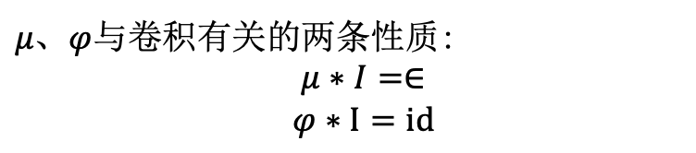
狄利克雷卷积
$μ、φ$与卷积有关的两条性质:
$$μ∗I=∈$$
$φ∗I=id$

Slide 11
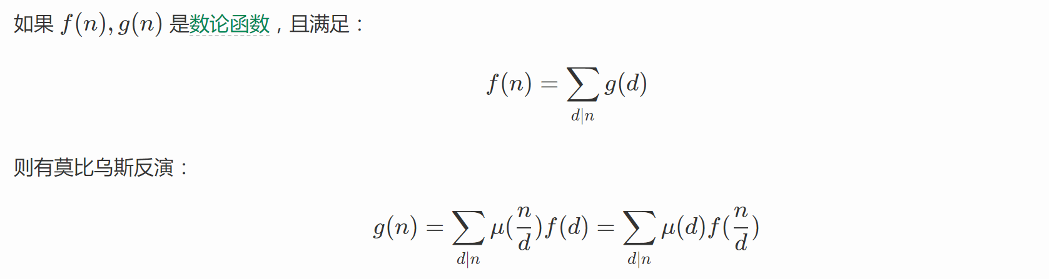
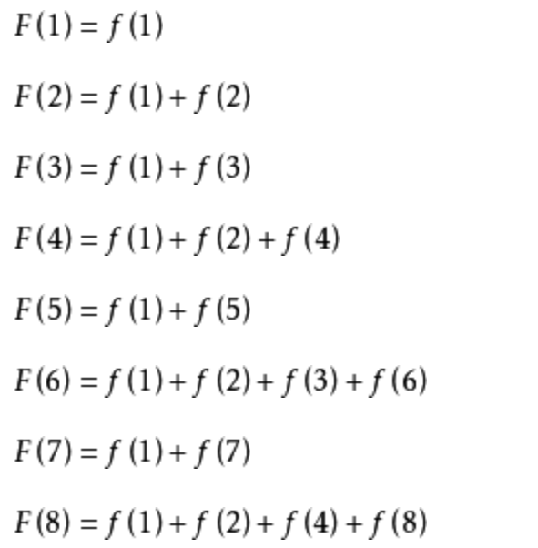
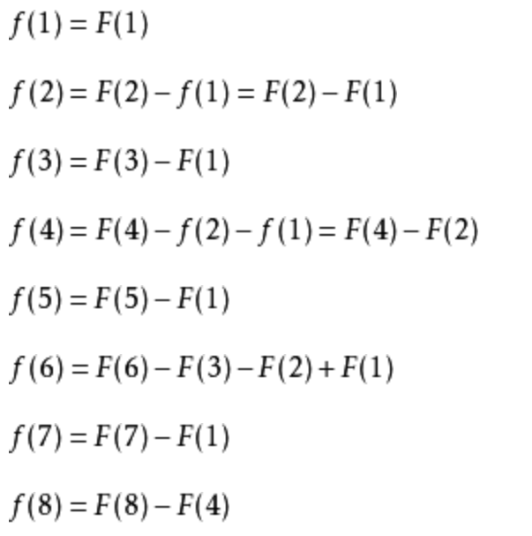
莫比乌斯反演
点击此处添加标题
在此输入相关文字，在此输入相关文字，在此输入相关文字在此输入相关文字，在此输入相关文字，在此输入相关文字， 在此输入相关文字，在此输入相关文字，在此输入相关文字在此输入相关文字，在此输入相关文字，在此输入相关文字，

Slide 12
莫比乌斯反演
莫比乌斯反演的写法：
写法一：约数形式
d为n的约数，即F(n)为他的约数的f(d)之和则可以得到这样上述的式子
写法二：倍数形式
d为n的倍数，即F(n)为另一个函数f(d)的和，其中d为n的倍数，可反演到上述式子
点击此处添加标题
在此输入相关文字，在此输入相关文字，在此输入相关文字在此输入相关文字，在此输入相关文字，在此输入相关文字， 在此输入相关文字，在此输入相关文字，在此输入相关文字在此输入相关文字，在此输入相关文字，在此输入相关文字，

Slide 13
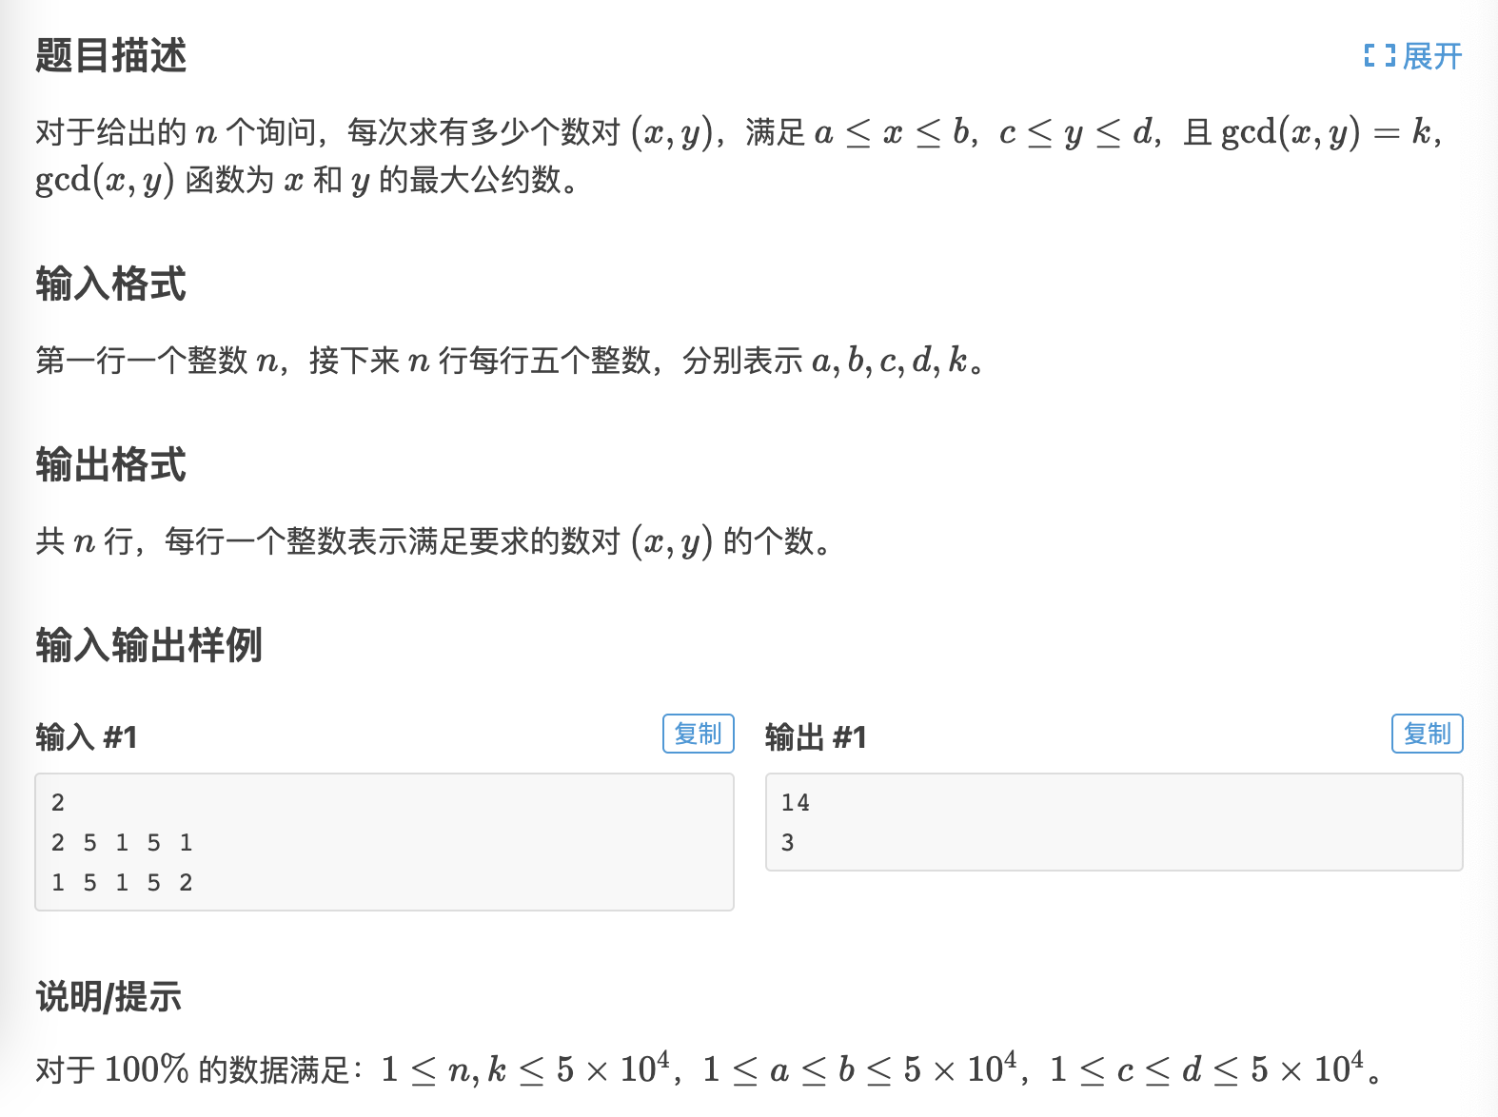
莫比乌斯例题
P2522 [HAOI2011]Problem b
在此输入相关文字，在此输入相关文字，在此输入相关文字在此输入相关文字，在此输入相关文字，在此输入相关文字， 在此输入相关文字，在此输入相关文字，在此输入相关文字在此输入相关文字，在此输入相关文字，在此输入相关文字，

Slide 14
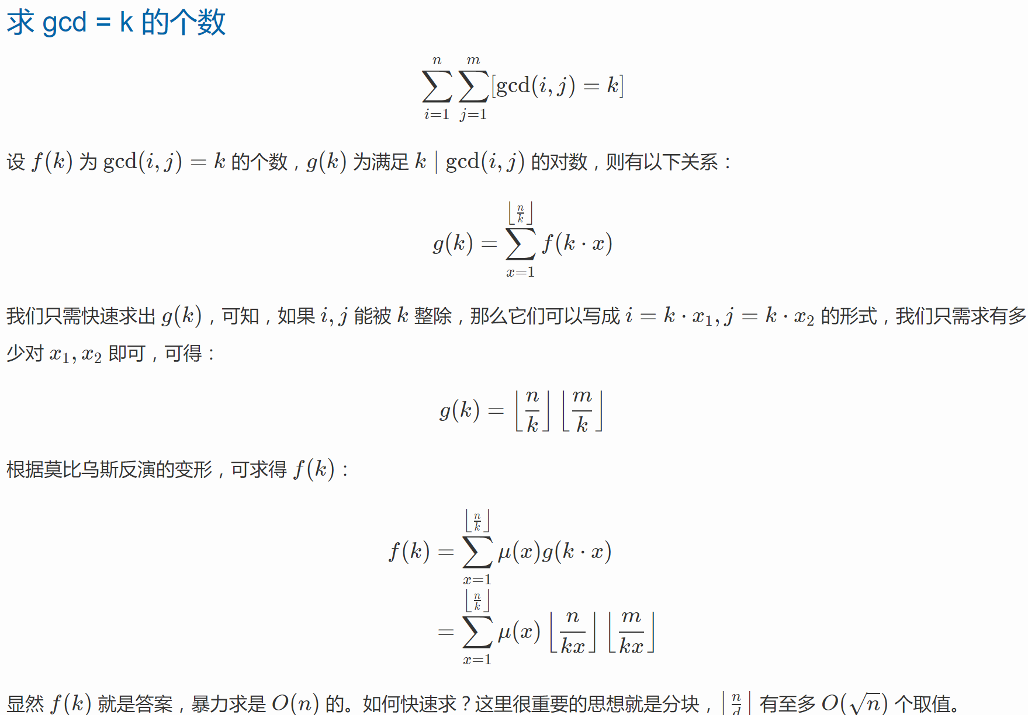
莫比乌斯例题
在此输入相关文字，在此输入相关文字，在此输入相关文字在此输入相关文字，在此输入相关文字，在此输入相关文字， 在此输入相关文字，在此输入相关文字，在此输入相关文字在此输入相关文字，在此输入相关文字，在此输入相关文字，

Slide 15
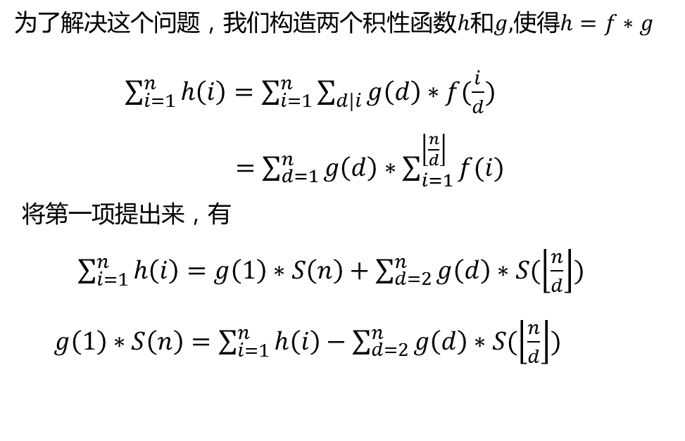
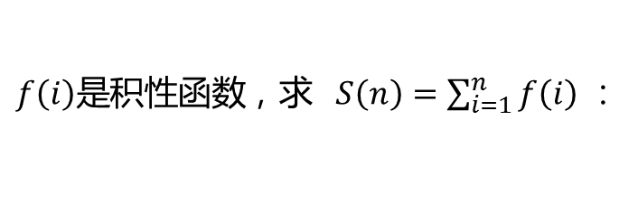
杜教筛
杜教筛是以低于线性的时间复杂度来计算积性函数的前缀和的神奇筛法
$f\left(i\right)是积性函数$，求$S\left(n\right)=\sum_{i=1}^{n}{f\left(i\right) ：}$
为了解决这个问题，我们构造两个积性函数$h$和$g,$使得$h=f∗g$
$\sum_{i=1}^{n}{h\left(i\right)=\sum_{i=1}^{n}{\sum_{d|i}{g\left(d\right)∗f(\frac{i}{d})}}}$
$=\sum_{d=1}^{n}{g\left(d\right)∗\sum_{i=1}^{\left\lfloor \frac{n}{d}\right\rfloor }{f(i)}}$
将第一项提出来，有
$\sum_{i=1}^{n}{h\left(i\right)=g\left(1\right)∗S\left(n\right)+\sum_{d=2}^{n}{g\left(d\right)∗S(\left\lfloor \frac{n}{d}\right\rfloor )}}$
$g\left(1\right)∗S\left(n\right)=$ $\sum_{i=1}^{n}{h\left(i\right)−\sum_{d=2}^{n}{g\left(d\right)∗S(\left\lfloor \frac{n}{d}\right\rfloor )}}$

Slide 16
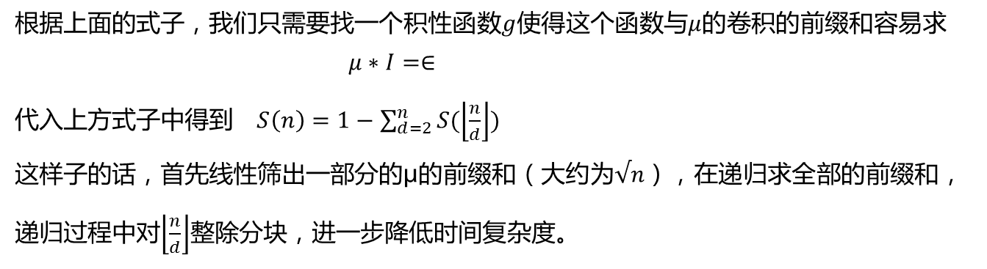
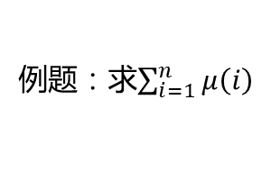
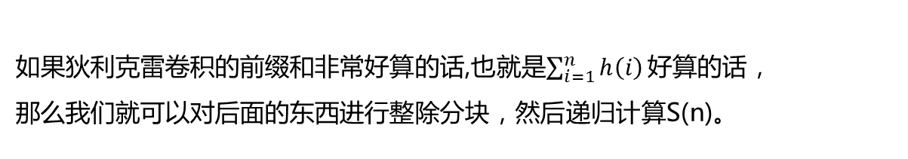
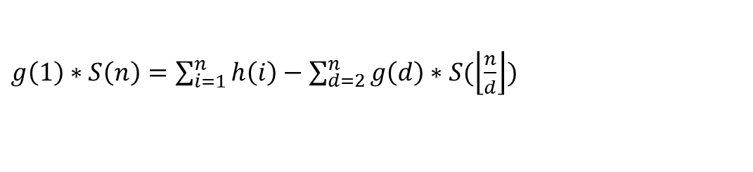
杜教筛
$g\left(1\right)∗S\left(n\right)=$ $\sum_{i=1}^{n}{h\left(i\right)−\sum_{d=2}^{n}{g\left(d\right)∗S(\left\lfloor \frac{n}{d}\right\rfloor )}}$
如果狄利克雷卷积的前缀和非常好算的话,也就是$\sum_{i=1}^{n}{h\left(i\right)}好算的话，$
那么我们就可以对后面的东西进行整除分块，然后递归计算S(n)。
例题：求$\sum_{i=1}^{n}{μ\left(i\right)}$
根据上面的式子，我们只需要找一个积性函数$g$使得这个函数与$μ$的卷积的前缀和容易求
$$μ∗I=∈$$
代入上方式子中得到 $S\left(n\right)=1−\sum_{d=2}^{n}{S(\left\lfloor \frac{n}{d}\right\rfloor )}$
这样子的话，首先线性筛出一部分的μ的前缀和（大约为$√n），$在递归求全部的前缀和，
递归过程中对$\left\lfloor \frac{n}{d}\right\rfloor$整除分块，进一步降低时间复杂度。

Slide 17
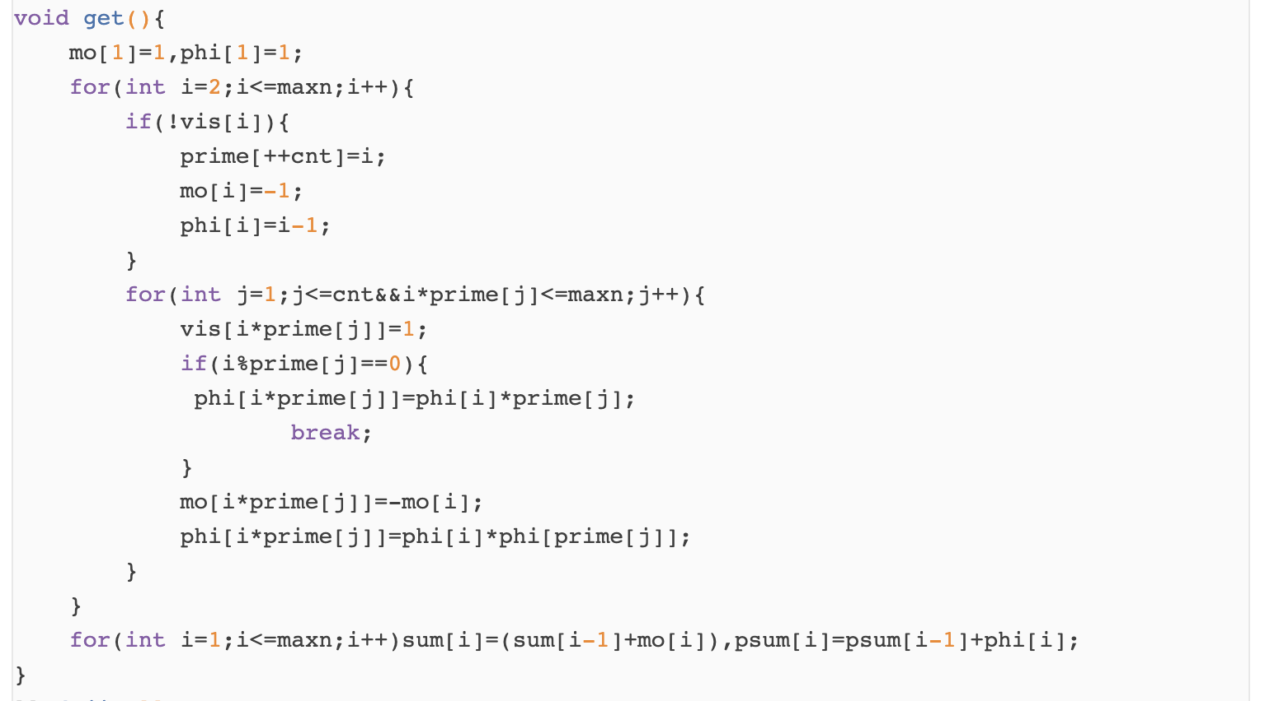
杜教筛代码

Slide 18
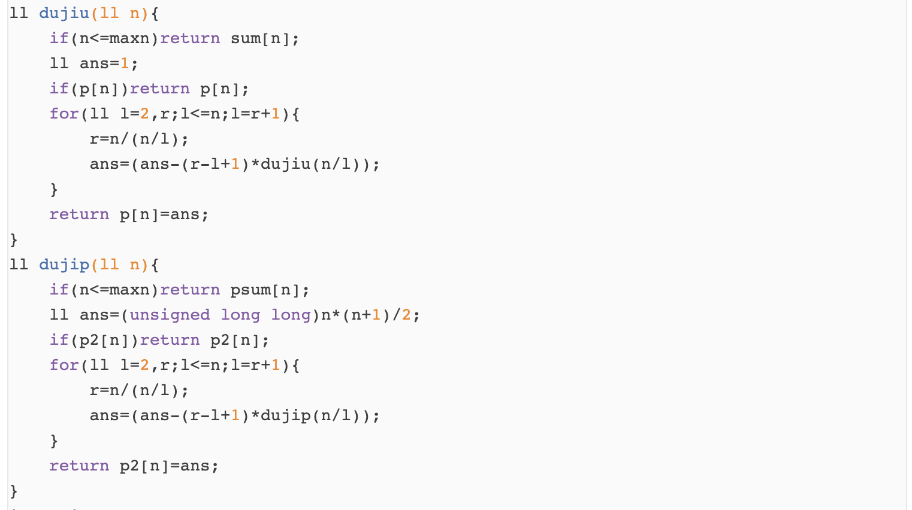
杜教筛代码

Slide 19
题目
P2257YY的GCD
P2522[HAOI2011]Problem b
P3172[CQOI2015]选数
P3312[SDOI2014]数表
P3327[SDOI2015]约数个数和
P3455[POI2007]ZAP-Queries
P4213 【模板】杜教筛（Sum）
P3768 简单的数学题

